Slide 1
PHP
编程
MySQL数据表记录操作

Slide 2
上章回顾
MySQL概念
MySQL安装与配置
MySQL登录与退出
MySQL语法
MySQL数据类型
数据库操作
数据表操作

Slide 3
本章重点
插入记录
删除记录
更新记录
查找记录

Slide 4
数据表概念
数据表是数据库中的基本对象元素，以记录（行）和字段（列）组成的二维结构用于存储数据。数据表由表结构和表内容两部分组成，先建立表结构，然后才能输入数据。数据表结构设计主要包括字段名称、字段类型和字段属性的设置。
通常情况下，同一个数据库中可以有多个数据表，但表名必须是唯一的，表中每一条记录描述了一个相关信息的集合，每一个字段必须为唯一的，每个字段都需要指定数据类型。

Slide 5
1 插入记录
插入一条新的记录
INSERT INTO 表名 [(字段名1,字段名2,…字段名n)] VALUES(‘值1’,‘值2’,…,’值n’);
插入多条记录
INSERT INTO 表名 [(字段名1,字段名2,…字段名n)] VALUES
(‘值1’,‘值2’，…，‘值n’),
(‘值1’,‘值2’，…，‘值n’),
......
(‘值1’,‘值2’,…,’值n’);

Slide 6
2 删除记录
根据条件删除记录
delete from 表名 [where 条件子句] [order by 字段 asc|desc ] [limit 条数]
在WHERE子句中，条件可以由一个或多个逻辑表达式组成
在WHERE子句中，可以通过逻辑操作符和比较操作符指定基本的表达式条件
删除全部记录
truncate table 表名

Slide 7
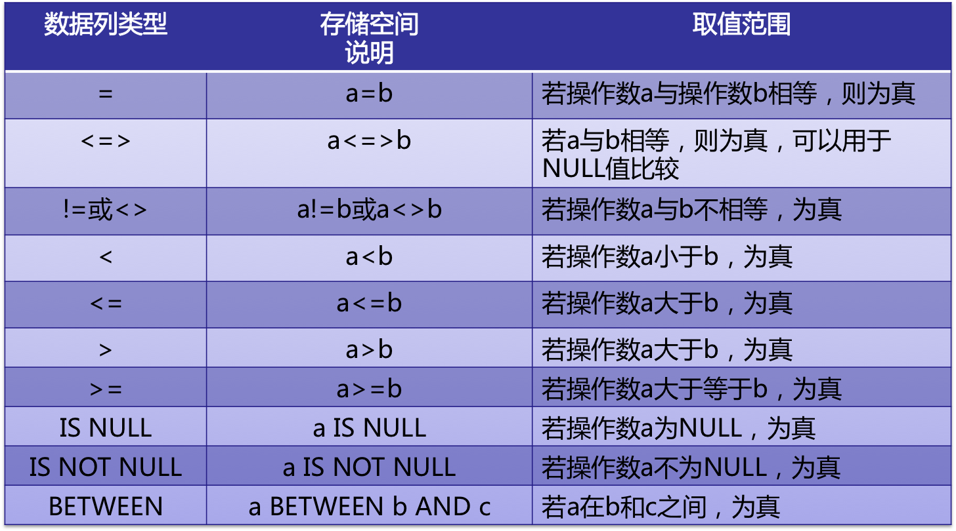
比较操作符1

Slide 8
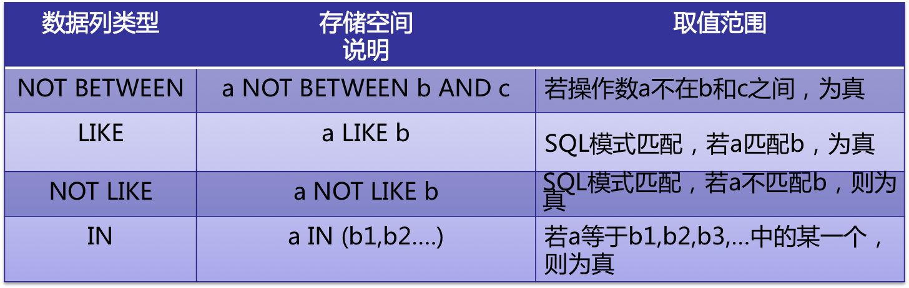

比较操作符2
like模糊查询通配符：
% 通配0个或多个字符 ‘%李%’
_ 通配一个字符 ‘李_’

Slide 9
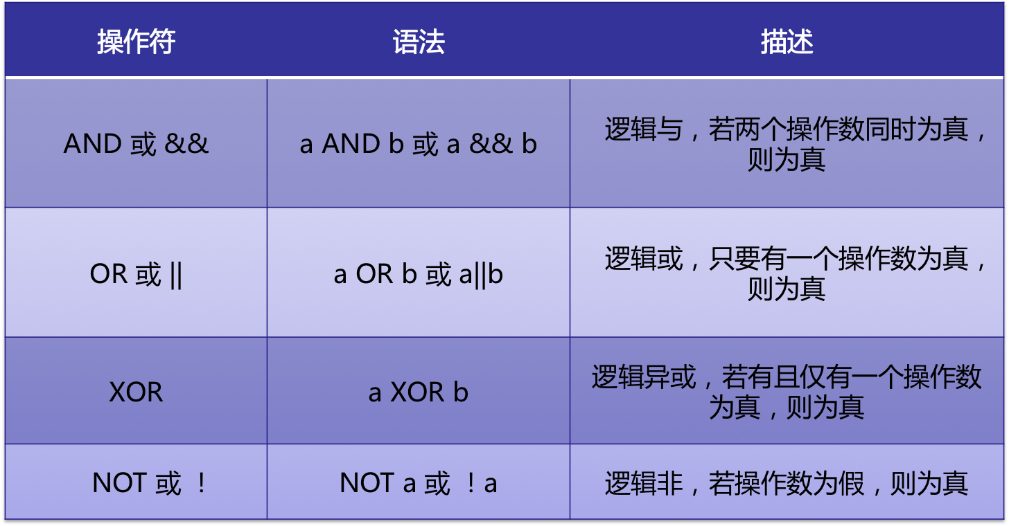
逻辑操作符

Slide 10
3 更新记录
根据条件更新记录
update 表名 set 字段名=新值,字段名=新值，....... [where 条件子句] [order by 字段 asc|desc ] [limit 条数]

Slide 11
4 查询记录
单表查询
select 字段1,字段2,...... from 表名 [where 条件子句] [group by 字段][having 条件子句][order by 字段 asc|desc] [limit [起始值],条数]

Slide 12
4.1 Alias 别名
通过使用 SQL，可以为字段名称和表名称指定别名
SELECT 字段名 AS 别名 FROM 表名
SELECT * FROM 表名 AS 表别名

Slide 13
4.2 distinct 去重复
关键词 DISTINCT 用于返回唯一不同的值
SELECT DISTINCT 字段名称 FROM 表名称
distinct 前面不能跟别的字段名，后面跟的字符段名都会去重复（不推荐使用）

Slide 14
聚合函数
avg() 平均值
count() 总记录数，不包括null
max() 最大值
min() 最小值
sum() 求和

Slide 15
时期函数
unix_timestamp() 1536628798（ 不推荐）
from_unixtime(时间戳) 2018-09-11 09:17:47 （不推荐）

Slide 16
加密函数
password()
md5()

Slide 17
6 多表查询
select 字段列表 from 表1 [[as] 别名] 连接类型 表2 [[as] 别名] on 连接条件 where ......
连接类型
内连接 inner join
外联接
左外连接 left [outer] join
右外连接 right [outer] join

Slide 18
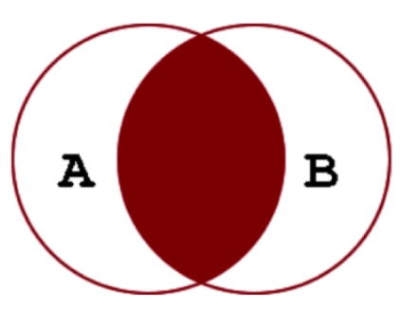
连接类型
内连接：显示左表及右表中符合连接条件的记录
id为good的ID
select id,goods_name,brand_name,cate_name from goods
inner join brand on goods.brand_id=brand.bid
inner join category on goods.cate_id=category.cid;

Slide 19
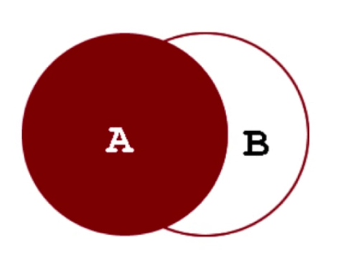
左外连接：显示左表全部记录及右表中符合连接条件的记录
select id,goods_name,brand_name,cate_name from goods
left join brand on goods.brand_id=brand.bid
left join category on goods.cate_id=category.cid;

Slide 20
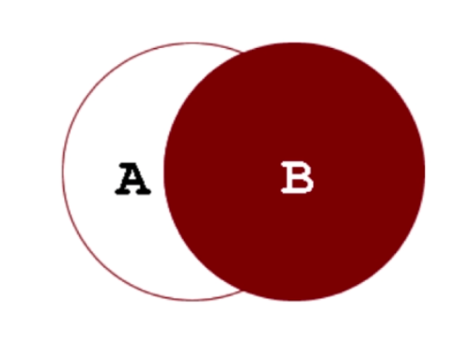
右外连接：显示右表全部记录及左表中符合连接条件的记录
select id,goods_name,brand_name,cate_name from goods
right join brand on goods.brand_id=brand.bid
right join category on goods.cate_id=category.cid;

Slide 21
类似于内连接的多表查询
select 字段列表 from 表1,表2,表3...... where 连接条件1 and 连接条件2 .......
select id,goods_name,cate_name,brand_name,price from goods as g,brand as b,category as c where g.brand_id=b.bid and g.cate_id=c.cid;

Slide 22
数据库的备份还原
方法1：
备份
mysqldump -h服务器 -P端口 -u用户名 -p密码 数据库名称 > 备份文件路径
还原
方法1
mysql -h服务器 -P端口 -u用户名 -p密码 数据库名称 < 备份文件路径
方法2
mysql -h服务器 -P端口 -u用户名 -p密码
use 数据库名称
source 备份文件路径
方法2：
使用第三方工具

Slide 23
数据库管理工具
phpMyAdmin
Navicat for MySQL

